Slide 1

Faculdade de tecnologia e ciências da Bahia
Curso: Engenharia Civil
Disciplina: Fundações
Exercícios
Professora: Juliane Souza

Slide 2
Exemplo 2
Calcular a armação para a sapata que serve de apoio a um pilar, com lado de (0,40x0,25) m e carga de 920 kN. Adotar aço CA 50 e fck = 20 MPa . Para o pilar foi adotado uma armadura de Ø = 12,5 mm.
A tensão admissível do solo é igual a 0,4 Mpa.

Slide 3

A = $\frac{920 x 1,05 (kN)}{300 (kN/m²)}$ (m²) = 3,22 m²
a = ?
b = ?
Onde:
$a_{0}=maior dimensão do pilar$
$b_{0}=menor dimensão do pilar$
b = menor dimensão da sapata
A = área da sapata

Slide 4

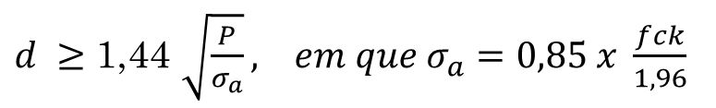
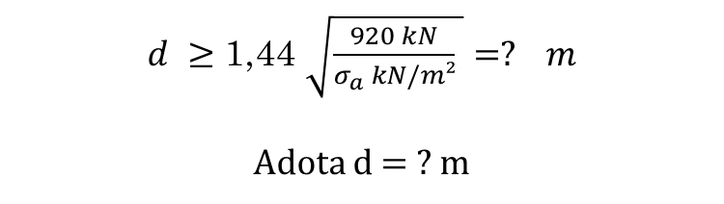
$d ≥$ 1,44 $\sqrt{\frac{P}{σ_{a}}}, em que σ_{a}=0,85 x \frac{fck}{1,96}$
$σ_{a}=0,85 x \frac{20 x 10³}{1,96} =?$ kN/m²
Multiplicou por 10³ para transformar de MPa para kN/m²
$d ≥$ 1,44 $\sqrt{\frac{920 kN}{σ_{a} kN/m²} }=? m$
Adota d $=$ ? m
h = d + c
c = cobrimento

Slide 5

Verificação altura conforme a rigidez
$h ≥ \frac{1,90 −0,4}{3}$ => h $≥0,5$ m
$h ≥ \frac{b − b_{0}}{3}$ => h $≥0,5$m
Adota o maior valor de h

Slide 6
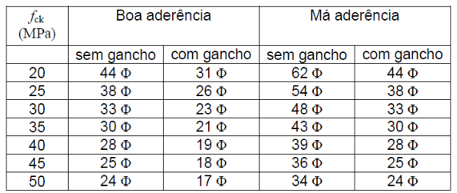
Cálculo do comprimento de ancoragem
Condições: Armadura do pilar com gancho
Armadura do pilar de 12,5 mm de diâmetro
Obs: Transforma a armadura para m
Lb = 31 x Ø => Lb = 31 x 0,0125 m = ? m = ? cm
Verificar o “d” calculado d = 50 cm
Lb ≤ d?

Slide 7
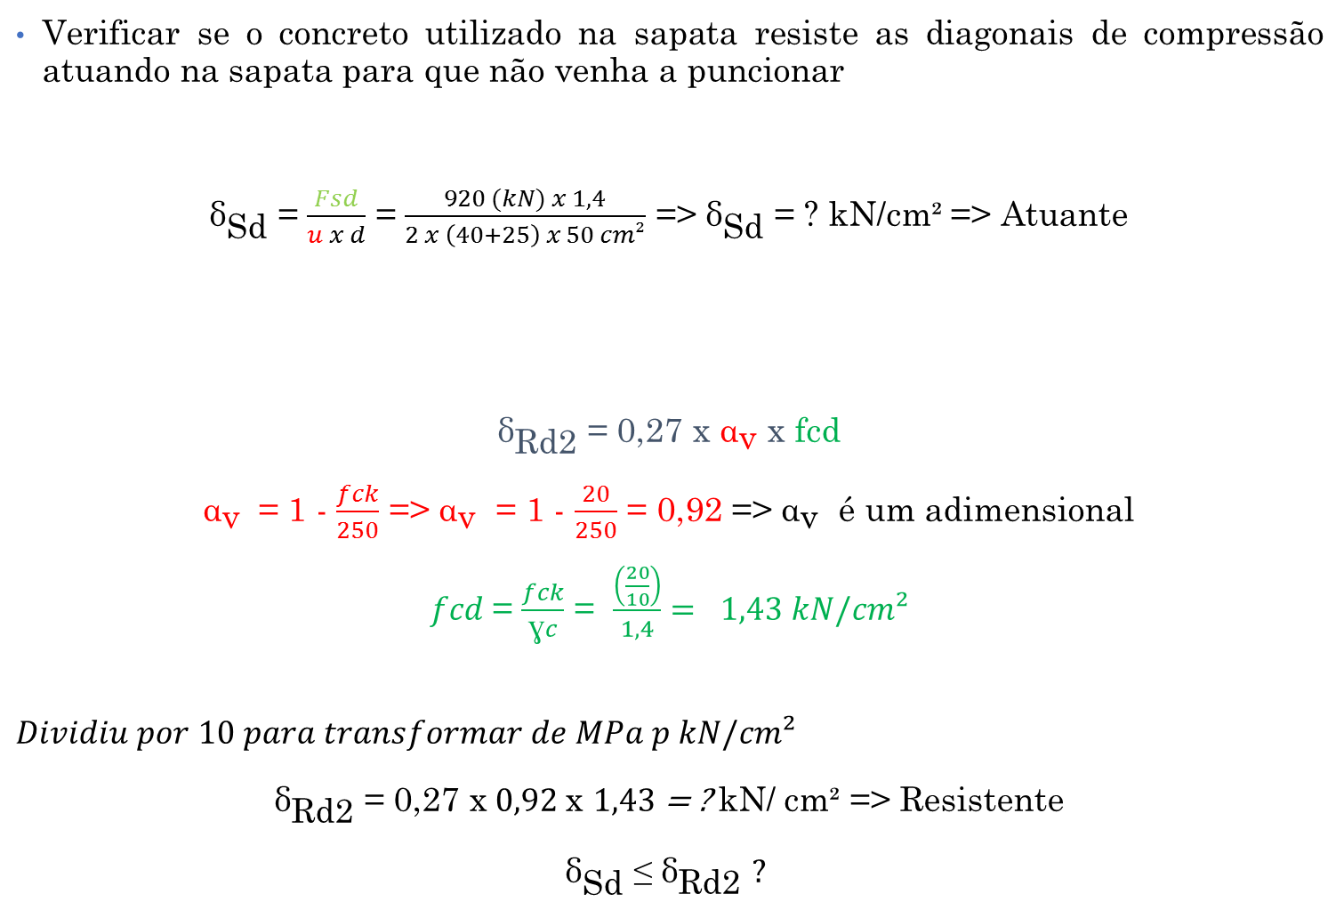
Verificar se o concreto utilizado na sapata resiste as diagonais de compressão atuando na sapata para que não venha a puncionar
${\text{δ}}_{\text{Sd}}$ = $\frac{Fsd}{u x d}$ = $\frac{920 (kN) x 1,4}{2 x \left(40+25\right) x 50 cm²}$ => ${\text{δ}}_{\text{Sd}}$ = ? kN/cm² => Atuante
${\text{δ}}_{\text{Rd}\text{2 }}$= 0,27 x ${\text{α}}_{\text{v} }$x fcd
${\text{α}}_{\text{v} }$= 1 - $\frac{fck}{250}$ => ${\text{α}}_{\text{v} }$ = 1 - $\frac{20}{250}$ = 0,92 => ${\text{α}}_{\text{v} }$ é um adimensional
$fcd$= $\frac{fck}{\text{ɣ}c}$ = $\frac{\left(\frac{20}{10}\right)}{1,4}= 1,43 kN/cm²$
$$Dividiu por 10 para transformar de MPa p kN/cm²$$
${\text{δ}}_{\text{Rd}\text{2 }}$= 0,27 x$0,92$x $1,43$ = ? kN/ cm² => Resistente
${\text{δ}}_{\text{Sd}}$ ≤ ${\text{δ}}_{\text{Rd}\text{2 }}?$
Fsd é a força ou reação concentrada de cálculo
u é o perímetro do pilar

Slide 8

Cálculo da tração atuando na base da sapata
$t_{a}= \frac{P (a− a_{0})}{8 x d}$ => $t_{a}= \frac{920 kN x 1,05 x \left(1,90 −0,40\right) m}{8 x 0,50 m}$ = ? kN
$t_{b}= \frac{P (b− b_{0})}{8 x d}$ => $t_{b}= \frac{920 kN x 1,05 x \left(1,75 −0,25\right) m}{8 x 0,50 m}$ = ? kN
*Multiplicou por 1,05 para considerar o peso próprio da sapata

Slide 9
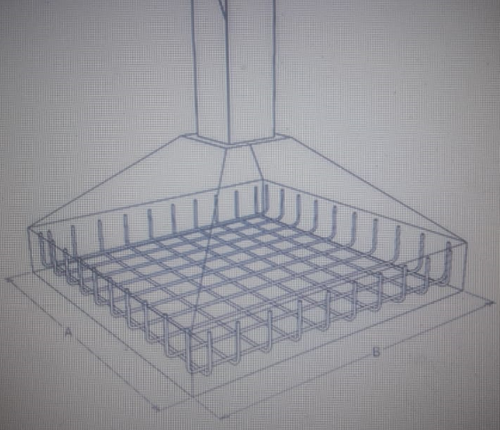
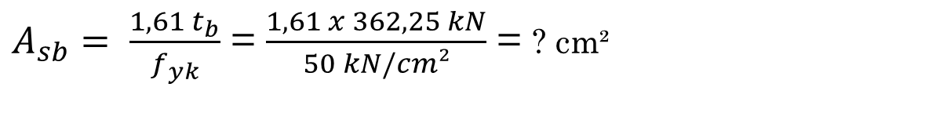
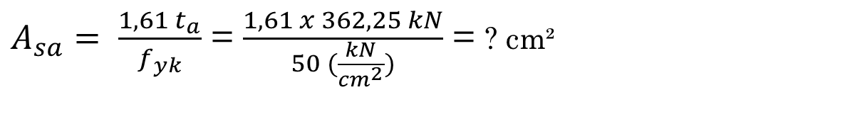
Cálculo da armadura
$A_{sa}= \frac{1,61 t_{a}}{f_{yk}}$ = $\frac{1,61 x 362,25 kN}{50 (\frac{kN}{cm^{2}})}$ = ? cm²
$A_{sb}= \frac{1,61 t_{b}}{f_{yk}}$ = $\frac{1,61 x 362,25 kN}{50 kN/cm²}$ = ? cm²

Slide 10

Cálculo da armadura
nØ = $\frac{\text{As}}{π x (\frac{{\text{Ø}}^{2}}{4})}$ => nØ = $\frac{\text{11,66 }(cm^{2})}{π x (\frac{{\text{1,25}}^{2}}{4})}$ = ? barras =>
Ø = 12,5 mm = 1,25 cm
Onde:
nØ = número de barras
Ø é o diâmetro da barra de aço

Slide 11
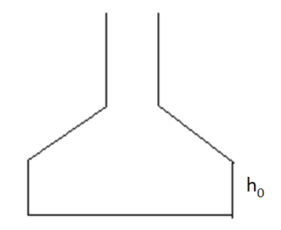

e = $\frac{a −10}{n\text{Ø}−1}$ = $\frac{190 −10}{10 −1}$ = ? cm
e = $\frac{b −10}{n\text{Ø}−1}$ = $\frac{175 −10}{10 −1}$ = ? cm
h0 = 1/3 x h

Slide 12
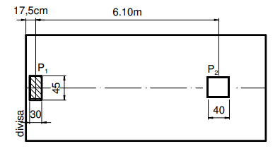

Exemplo 2
Projetar uma sapata associada para dois pilares, sendo: P1 = 1700 kN, P2 = 1900 kN. Considerar o $σ_{s}$ = 0,4 MPa.

Slide 13
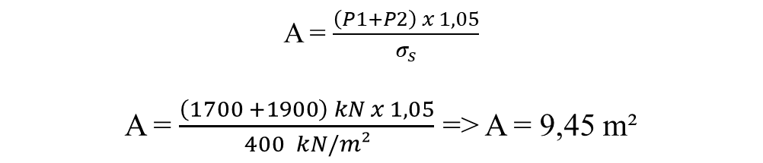
Cálculo da área da base da sapata
A = $\frac{\left(P1+P2\right) x 1,05}{σ_{s}}$
A = $\frac{\left(1700 +1900\right) kN x 1,05}{400 kN/m²}$ => A = 9,45 m²

Slide 14
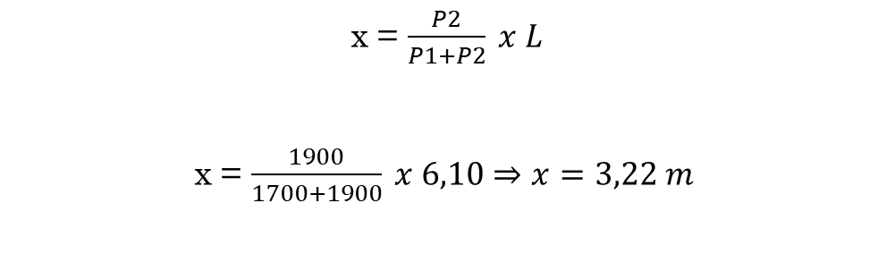
centro de carga (CC) da sapata
x = $\frac{P2}{P1+P2} x L$
x = $\frac{1900}{1700+1900} x 6,10⇒x=3,22 m$

Slide 15
Para encontrar o valor do lado “a” da sapata:
Comprimento da sapata: a = 2 (0,175 + x)
a = 2 (0,175 + 3,22) = 6,79 m => a = 6,80 m
3,22 m
CG

Slide 16
Para encontrar b:
A = a x b
9,45 = 6,80 x b
b = 1,39 m => b = 1,40 m
b = 1,40 m
a = 6,80 m

